Slide 1
Финальный кейс:
Личный помощник школьника
Команда: IGPT
Участники:
Говорухин Петр Алексеевич
Дробышев Глеб Викторович
Березовский Тихон Викторович
Борисов Илья Михайлович

Slide 2
Требования к функциям
Отображение расписания;
Добавление и изменение расписания через пользовательский интерфейс;
Добавление и изменение расписания путем внесения данных в хранилище;
Добавление через пользовательский интерфейс домашнего задания к уроку;
Добавление заметки к уроку/событию;
Просмотр домашнего задания/заметки к конкретному уроку/событию;
В домашнем задании присутствует возможность отмечать выполненные пункты.

Slide 3
Требования к MVP
Ввод данных, с возможностью занесения информации в расписание, домашние задания;
Отображение данных, с возможностью просматривать расписание на день и/или неделю, просматривать домашние задания;
Организация способа хранения данных;
Графического интерфейса.

Slide 4
Регламент испытаний
Просмотр расписания на неделю через интерфейс пользователя.
Изменение расписания на один из дней недели через интерфейс пользователей.
Добавление домашнего задания на определенный урок.
Добавление заметки к событию/уроку.
Отметка о выполнении пунктов в задании.
Проверка целостности данных.
Проверка реализации шифрования данных.
Демонстрация жюри дополнительных возможностей продукта.

Slide 5
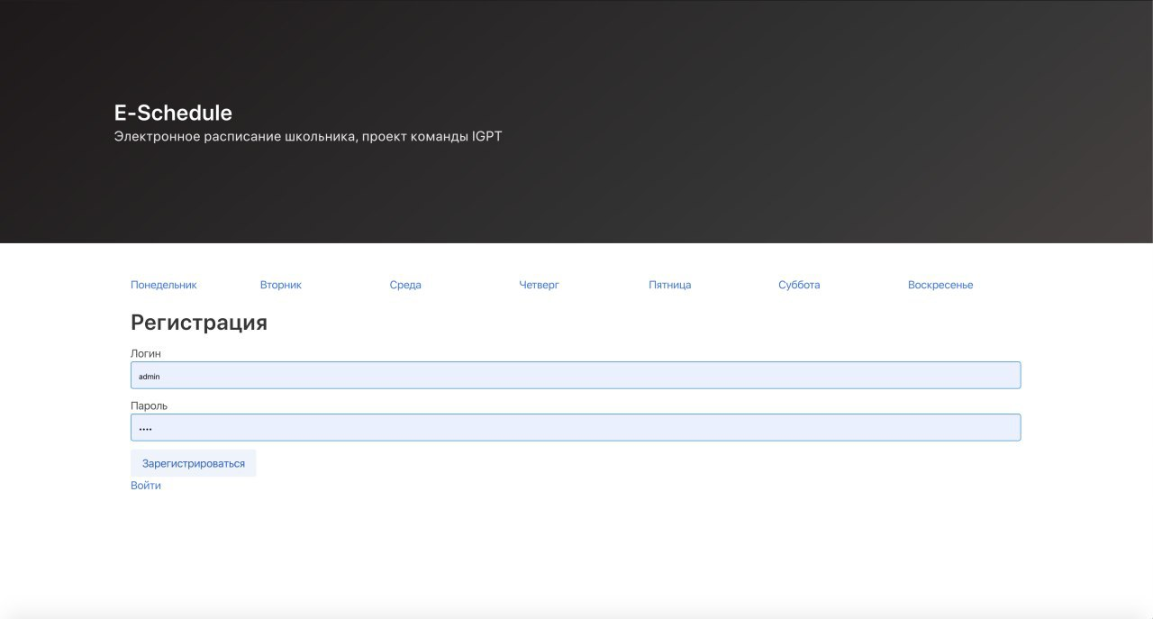
Демонстрация продукта

Slide 6
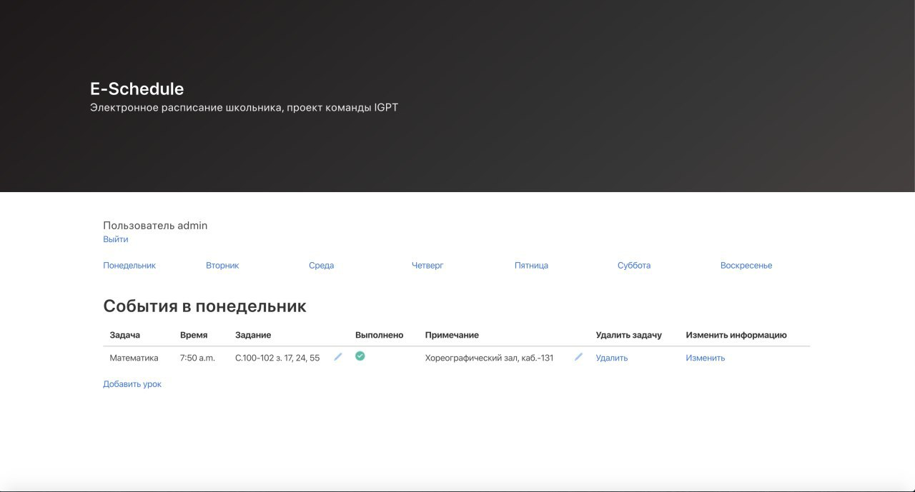
Демонстрация продукта

Slide 7
Документы и материалы
https://github.com/MrFzovpec/SchedulePredprof

